Slide 1
স্বাগতম

Slide 2
শিক্ষক পরিচিতি
মাও:আ,ও,ম ফারুক হোসাইন
সুপার
বড়দারোগা হাট সি,উ,ই দাখিল মাদ্রাসা
সীতাকুন্ড,চট্টগ্রাম ।
মোবাইল:০১৮১৮৪৩৩৪৮৬ ইমেইল:aomfaruk1177@gmail.com

Slide 3
পাঠ পরিচিতি
শ্রেণি:দ্বিতীয়
বিষয়:বাংলা

Slide 4
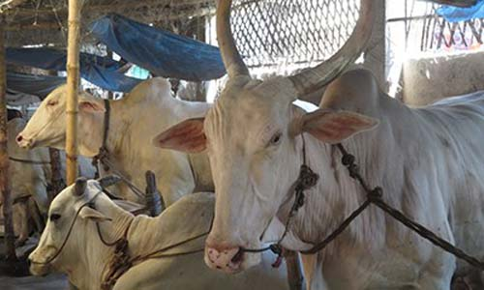
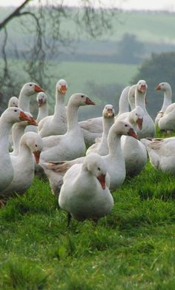
গরুর খামার
হাঁসের খামার

Slide 5
পাঠ শিরোনাম:
খামার বাড়ির পশুপাখি
পাঠ্যাংশ:
গ্রামের নাম-----মতো ওড়াউড়ী করে

Slide 6
শিখনফল:
*পাঠ্যাংশটি প্রমিত উচ্চারনে পড়তে পারবে।
*নতুন শব্দের অর্থ বলতে পারবে।
*প্রশ্নের উত্তর লিখতে পারব।

Slide 7
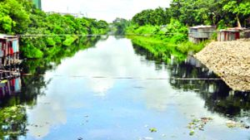
নদীর পারের বাড়ী

Slide 8
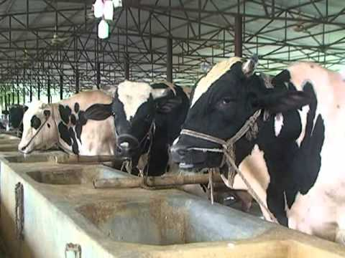
গরুর খামার

Slide 9
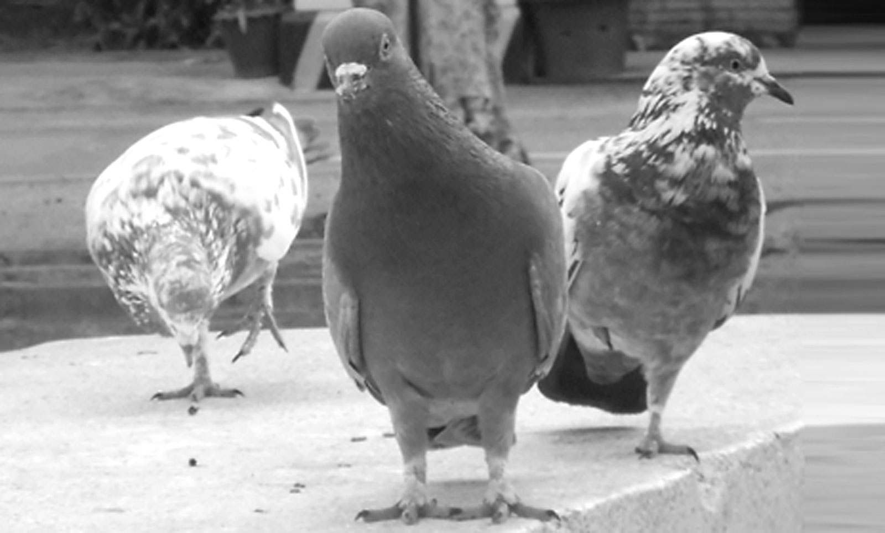
কবুতর

Slide 10
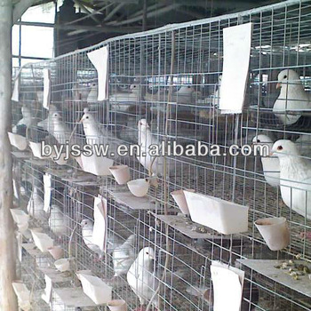
কবুতরের খামার

Slide 11
শব্দগুলো পাঠ থেকে খুঁজে অর্থ বলি
শব্দ
অর্থ
খামার
পশুপালন বা ফসল ফলানোর জায়গা
খইল
পশুর খাবার

Slide 12
ঘরের ভিতরের শব্দগুলি খালি জায়গায় বসিয়ে বাক্য তৈরি করিশ
খামার ,দানা
কবুতরের খাওয়ার জন্য----------- ছিটিয়ে দাও
------------ অনেক পশুপাখি আছে

Slide 13
যুক্তবর্ণ ভেঙ্গে দেখাই
হাম্বা
ম্ব
ম
ব
দ্বিতীয়
দ্ব
দ
ব

Slide 14
প্রশ্নের উত্তর খাতায় লিখি
গ্রামের পাশের নদীটির নাম কী ?
রিতা কবুতরকে কী খেতে দেয় ?

Slide 15
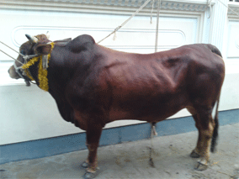
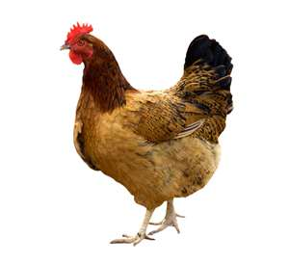
প্রাণি দুটির নাম লিখি ও যে কোনো একটি সম্পর্কে দুটি বাক্য লিখি
মুরগী
গরু

Slide 16
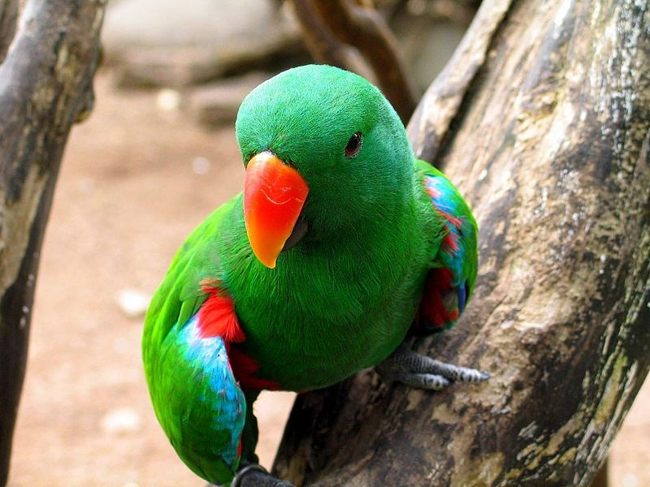
সবাইকে ধন্যবাদ

